Slide 1
Kuliah 6.
Kultur Stem Cell

Slide 2
Mengapa kultur sel?
Jumlah stem cell yang didapat dalam isolasi sangat sedikit sehingga perlu dilakukan kultur stem cell
Baik riset maupun terapi memerlukan sel yang cukup banyak dan tidak dapat dipenuhi hanya dari sel hasil isolasi

Slide 3
Prinsip-prinsip utama untuk menentukan keberhasilan kultur sel in vitro
1. Jumlah sel setelah kultur mampu mencukupi kebutuhan peneliti dan praktisi yang membutuhkannya
2. Protein penanda pada pada permukaan sel punca yang dikultur tidak mengalami perubahan.
3. Sel yang dikultur tidak mengalami diferensiasi secara spontan sehingga pluripotensi dan multipotensinya dapat dipertahankan

Slide 4
Prinsip-prinsip utama untuk menentukan keberhasilan kultur sel in vitro
4. Stem cell tidak mengalami mutase DNA
5. Tidak terinfeksi organisme asing atau pathogen sehingga aman apabila digunakan untuk terapi

Slide 5
Komponen utama kultur sel
1. Medium
2. Serum
3. Antibiotik
4. Faktor pertumbuhan

Slide 6
Medium
Menyediakan lingkungan yang memiliki pH, tekanan osmotic dan factor pendukung lain yang dapat membantu sel bertumbuh

Slide 7
Serum
Sumber nutrisi sel untuk tumbuh dan berkembang.

Slide 8
Antibiotik dan Antijamur
Menghindari kontaminasi mikroorganisme yang dapat mengganggu pertumbuhan dan bersifat pathogen jika nanti dipergunakan untuk terapi misalnya adanya bakteri, jamur virus dsb
Antibiotik yang digunakan biasanya berspektrum luas seperti penisilin dan streptomisin.

Slide 9
Faktor pertumbuhan
Untuk memicu pertumbuhan, mempertahankan pluripotensi atau merangsang diferensiasi

Slide 10
Galur stem cell embrionik manusia
Berhasil dibuat tahun 1998
Memerlukan sel feeder untuk tumbuh yaitu MEF (Mouse Embryonic Fibroblast)
Memerlukan FBS (Foetal Bovine Serum)

Slide 11
Kultur Stem cell

Slide 12
MEF
Membantu stem cell melekat pada dasar cawan kultur
Sebelum digunakan sel feeder diiradiasi terlebih dahulu dengan menggunakan sinar gamma atau diinkubasi dengan mitocyn C sehingga sel tersebut berhenti membelah agar tidak terjadi perebutan nutrisi dengan stem cell.

Slide 13
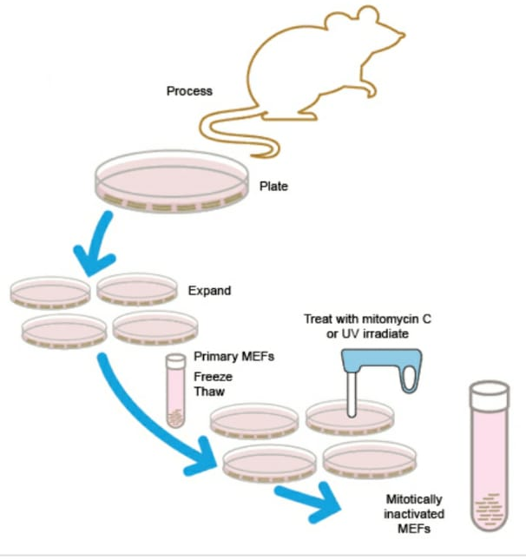
MEF

Slide 14
Xenofree
Karena bahan kultur yang berasal dari hewan dapat menimbulkan risiko rejeksi immunologis dan menimbulkan risiko membawa organisme pathogen maka dilakukan riset untuk melakukan kultur tanpa bahan bahan tersebut
Teknik kultur yang dikembangkan tanpa menggunakan materi dari hewan disebut dengan Xenofree

Slide 15
Scaffold
Matriks yang digunakan untuk menggantikan sel feeder layer untuk melapisi cawan kultur.
Dalam kultur menggunakan Scaffold, peranan mempertahankan pluripotensi diambil alih oleh bFGF (basic Fibroblast Growth Factor)yang ditambahkan di medium kultur.

Slide 16
Kulturisasi dan Diferensiasi
Selain untuk mengembangkan sel, kultur juga digunakan untuk diferensiasi sel yang dinginkan dengan memodifikasi media yang digunakan

Slide 17
Kultur Diferensiasi

Slide 18
Video

